Slide 1
THCS LONG BIÊN

Slide 2
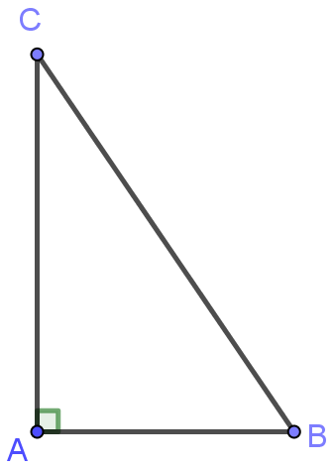
Kiểm tra bài cũ:
1. Nêu định nghĩa tam giác vuông?
Trả lời: Tam giác vuông là tam giác có một góc vuông.
2. Cho tam giác ABC vuông tại A.
- Cạnh AB; AC được gọi là cạnh gì?
- Cạnh BC được gọi là cạnh gì?
Cạnh huyền
Cạnh góc vuông
2

Slide 3
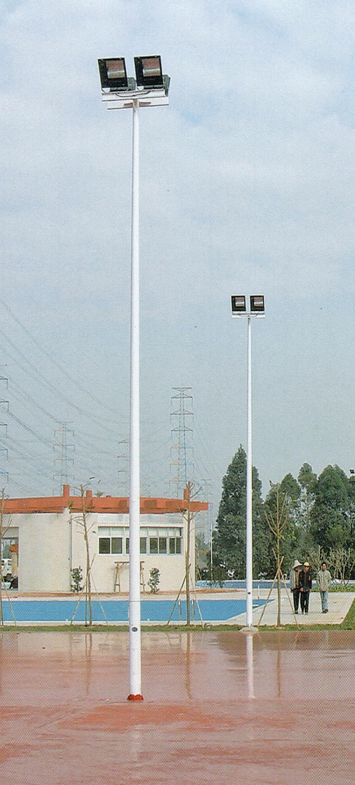
TÌNH HUỐNG
-Chú Tư là một thợ điện.
-Một hôm chú đi sửa một trụ đèn bị hỏng
Chú Tư phải nối dây điện từ đèn xuống đường dây điện ngầm dưới đất.

Slide 4
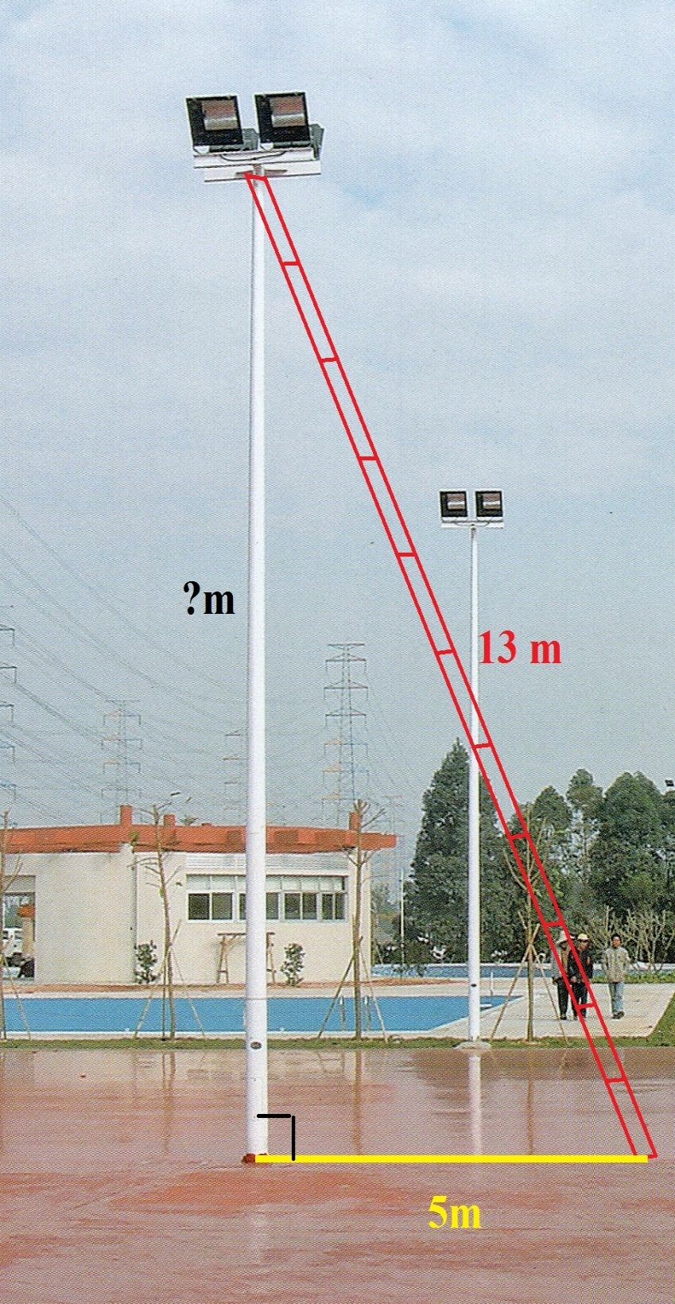
TÌNH HUỐNG
Chú muốn cắt dây điện vừa đủ để nối từ đèn xuống đất, không dư, không thiếu.
Nó cao bao nhiêu mét nhỉ
?
Biết rằng:
-Chiếc thang dài 13m.
-Chân thang cách chân trụ đèn là 5m.
-Trụ đèn vuông góc mặt đất.

Slide 5
Các nhà toán học nhí hãy giúp chú Tư nhé!

Slide 6
Thứ ba 16/01/2018
Bài 7: ĐỊNH LÝ PYTAGO
1. Định lý Py-ta-go
Ví dụ 1: Vẽ ∆ABC vuông tại A với 2 cạnh AB=3cm, AC=4 cm.
Nhận xét:
=
BC² AB² + AC²
?
B
2
2
2
0
1
2
3
4
5
Cạnh
huyền
Cạnh góc vuông
Cạnh góc vuông
=
+
5cm
3cm
0
1
2
3
4
5
Định lý Pytago:
4cm
Trong một tam giác vuông, bình phương
bằng tổng các
của .
A
C
cạnh huyền
0
1
2
3
4
5
bình phương
AB² =
9
AC² =
16
hai cạnh góc vuông
BC² =
25
Chứng minh: Xem ?2 SGK/129

Slide 7
Ví dụ 2:
Thứ ba 16/01/2018
Bài 7: ĐỊNH LÝ PYTAGO
1. Định lý Py-ta-go
Em hãy tính giúp chú Tư chiều cao của trụ đèn ở đầu bài
Giải:
Gọi chân trụ đèn là A.
Chân thang là B
C
Đỉnh trụ đèn là C
ABC
A
Áp dụng định lý Pytago vào ∆…….. vuông tại….
2
2
2
Ta có:
BC
=
AB
AC
.....
.....
+
.....
2
2
2
13
=
5
AC
…..
…..
+
25
2
169
=
…..
AC
?
13m
…..
+
AC²
=
169
25
…..
-
…..
144
AC²
=
…..
12
AC
=
…..m
12
5m
Vậy chú Tư cần phải cắt …… mét dây điện.
A
B

Slide 8
Ô CHỮ BÍ ẨN
Luật chơi
Khởi động
1
 |  |  |  | P | H | Ụ
 |  | H | U | Y | Ề | N
 |  |  |  | T | Á | M
 |  |  | H | A | I
C | Ạ | N | H | G | Ó | C | V | U | Ô | N | G
 |  |  | S | O | N | G | S | O | N | G
Từ khóa
2
3
4
5
6
Cho tam giác MNP vuông tại P. Hỏi MN là cạnh gì?
Cho tam giác DEF vuông tại D có DE=6; EF=10. Hỏi cạnh DF bằng bao nhiêu?
Hoàn thành câu sau:
‘Tam giác cân có một góc bằng …… thì tam giác đó là tam giác đều’.
Hoàn thành định lý Pytago: ‘Trong một tam giác vuông, bình phương cạnh huyền bằng tổng các bình phương của hai …………………….’
Hoàn chỉnh câu sau:
‘Tam giác cân là tam giác có ….. cạnh bằng nhau’.
-Câu hỏi khởi động trị giá 15 điểm & chọn câu đầu tiên.
-Mỗi câu hỏi hàng ngang trị giá 20 điểm.
-Câu hỏi từ khóa trị giá 30 điểm
-Từ khóa có thể được dự đoán bất kỳ lúc nào.
Hoàn thành câu:
‘Trong tam giác vuông hai góc nhọn ….... nhau’.
Gợi ý:Trong tam giác vuông tổng hai góc nhọn bằng bao nhiêu độ?
Hoàn chỉnh câu sau:
‘Hai đường thẳng phân biệt cùng vuông góc với một đường thẳng thứ ba thì ….. với nhau’.
60⁰

